Slide 1
Портфолио музыкального руководителя Муниципального дошкольного образовательного бюджетного учреждения детский сад №74 Восканян Анаит Ванушевны.

Slide 2
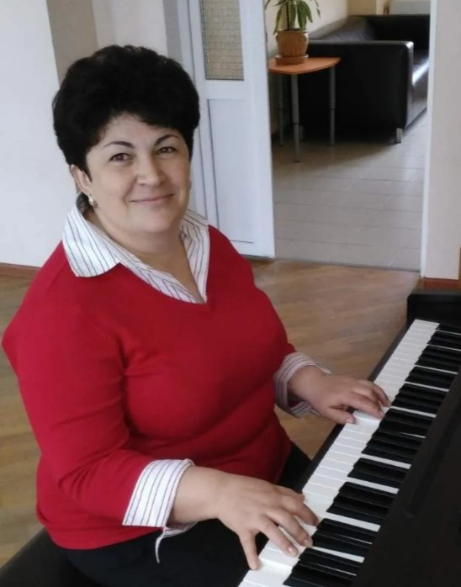

Slide 3
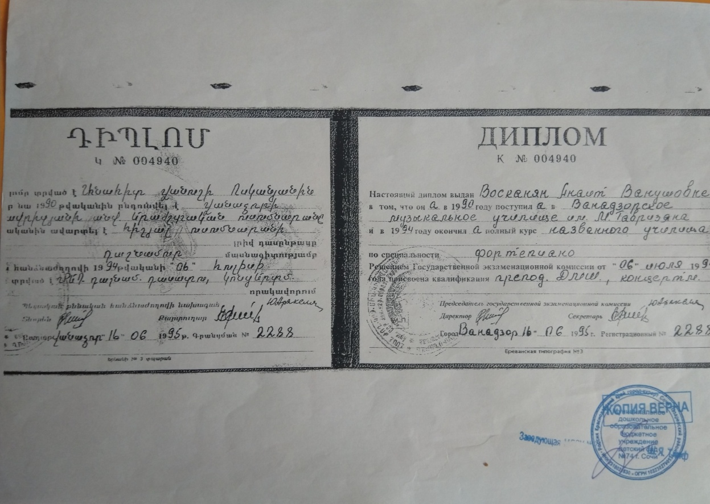
Образование:среднее профессиональное. В 1999году окончила Ванадзорское музыкальное училище .
Специальность: преподаватель детской музыкальной школы, концертмейстер. Стаж педагогической работы: 5 лет

Slide 4
Педагогическое кредо:
«Умение слушать и понимать музыку - один из элементарных признаков эстетической культуры, без этого невозможно представить полноценного воспитания»

Slide 5
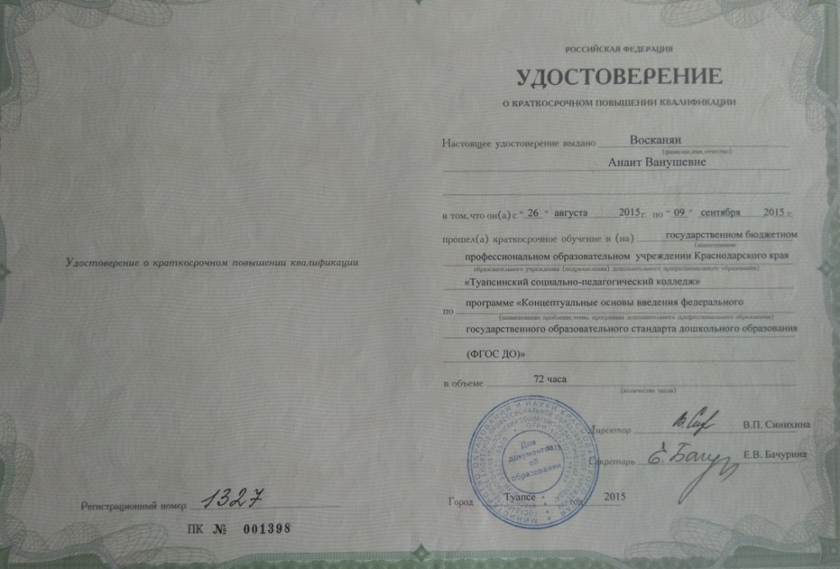
Уровень квалификации
2015-2016 г.г. – курсовая подготовка по направлению «Организация образовательного процесса в рамках реализации ФГОС ДО»

Slide 6
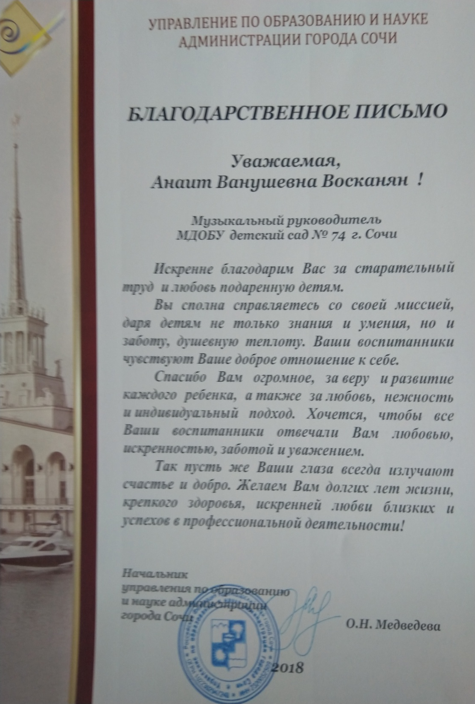
Поощрения и награды
БЛАГОДАРСТВЕННОЕ ПИСЬМО УПРАВЛЕНИЯ ПО ОБРАЗОВАНИЮ И НАУКЕ АДМИНИСТРАЦИИ
Г. СОЧИ

Slide 7
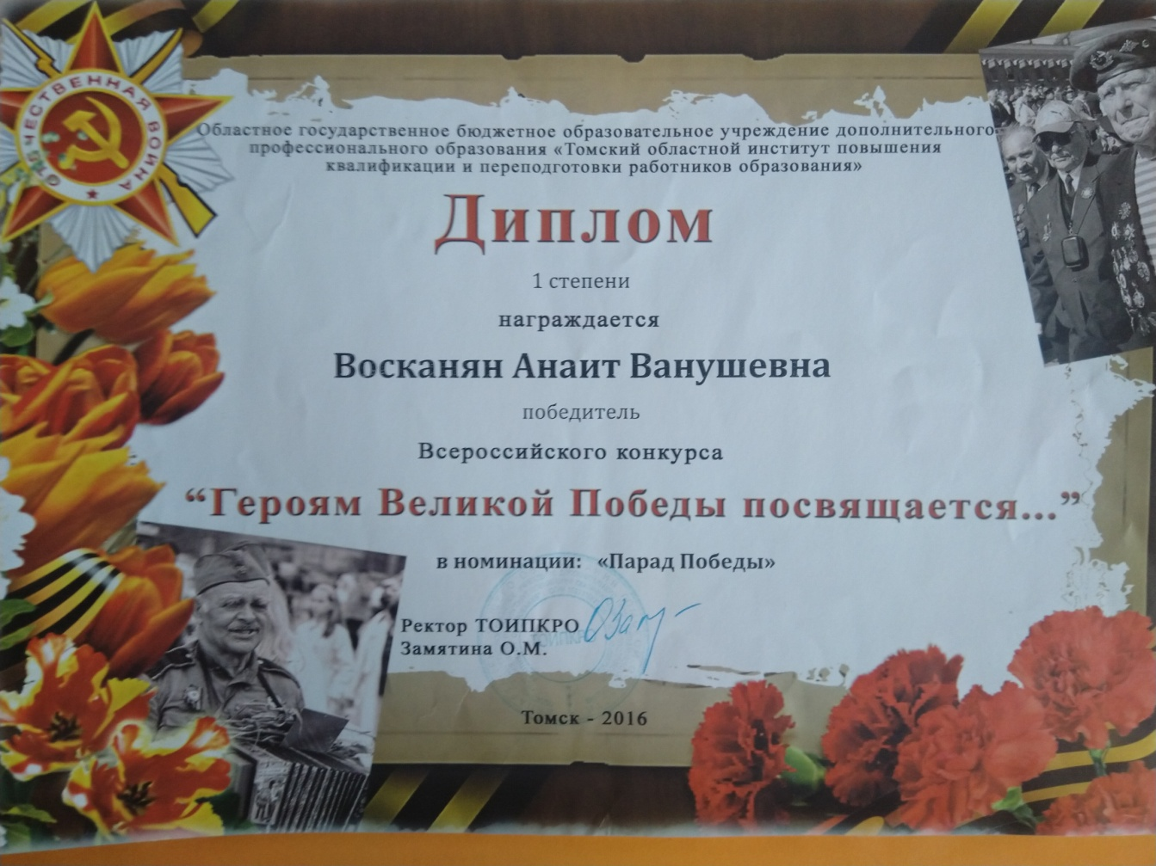
Значимые достижения педагога в профессиональной сфере
Диплом I степени Всероссийского конкурса «Героям великой Победы посвящается…»

Slide 8
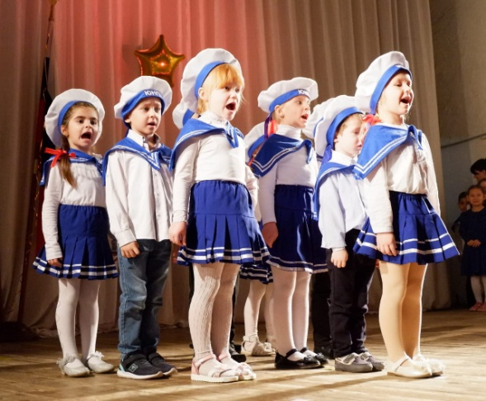
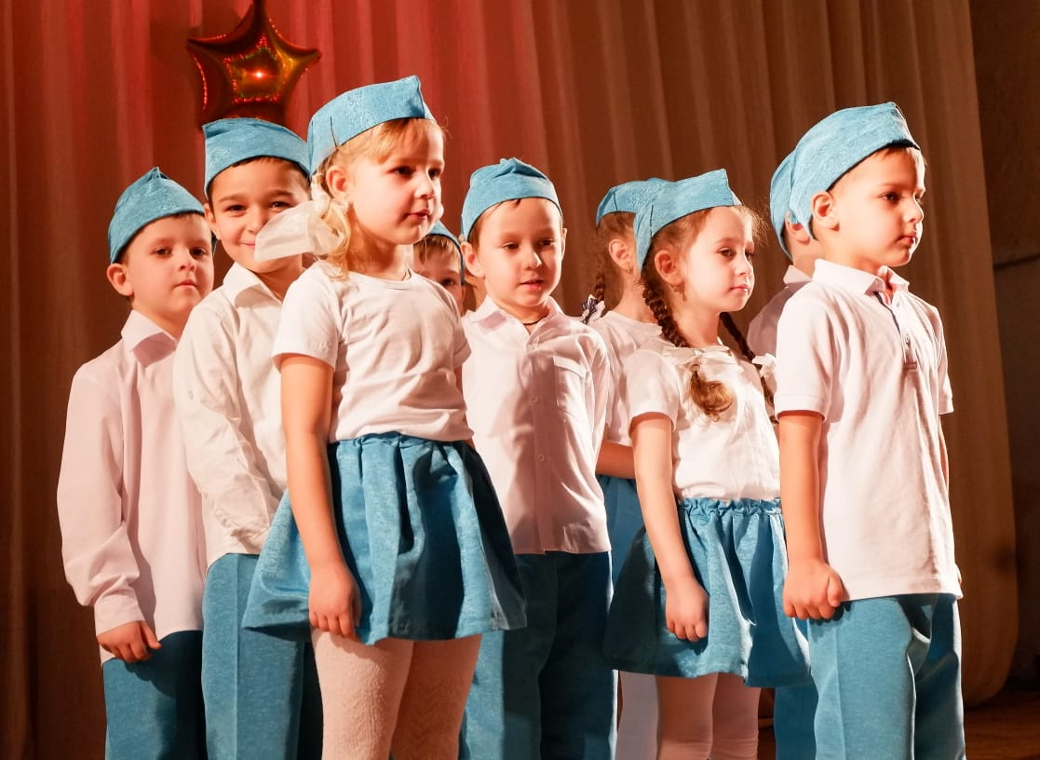
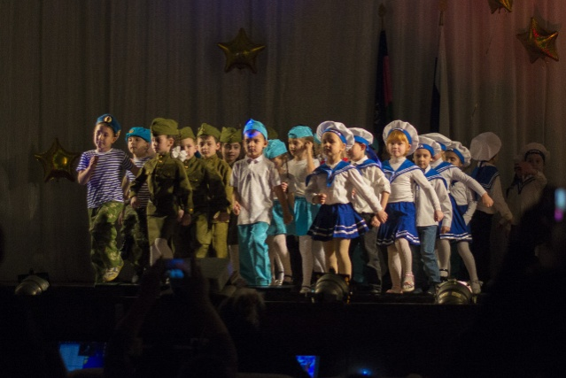
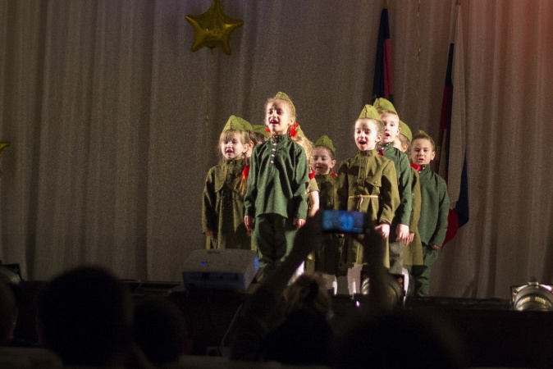
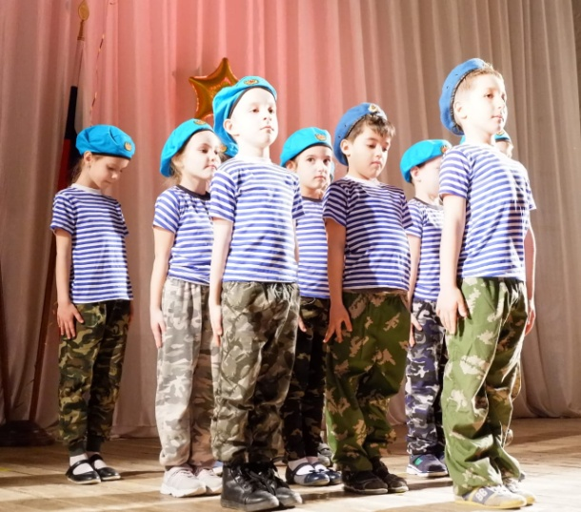
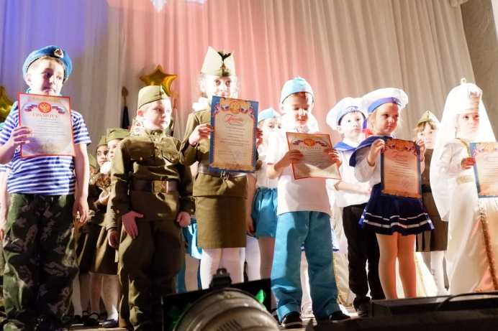

Slide 9
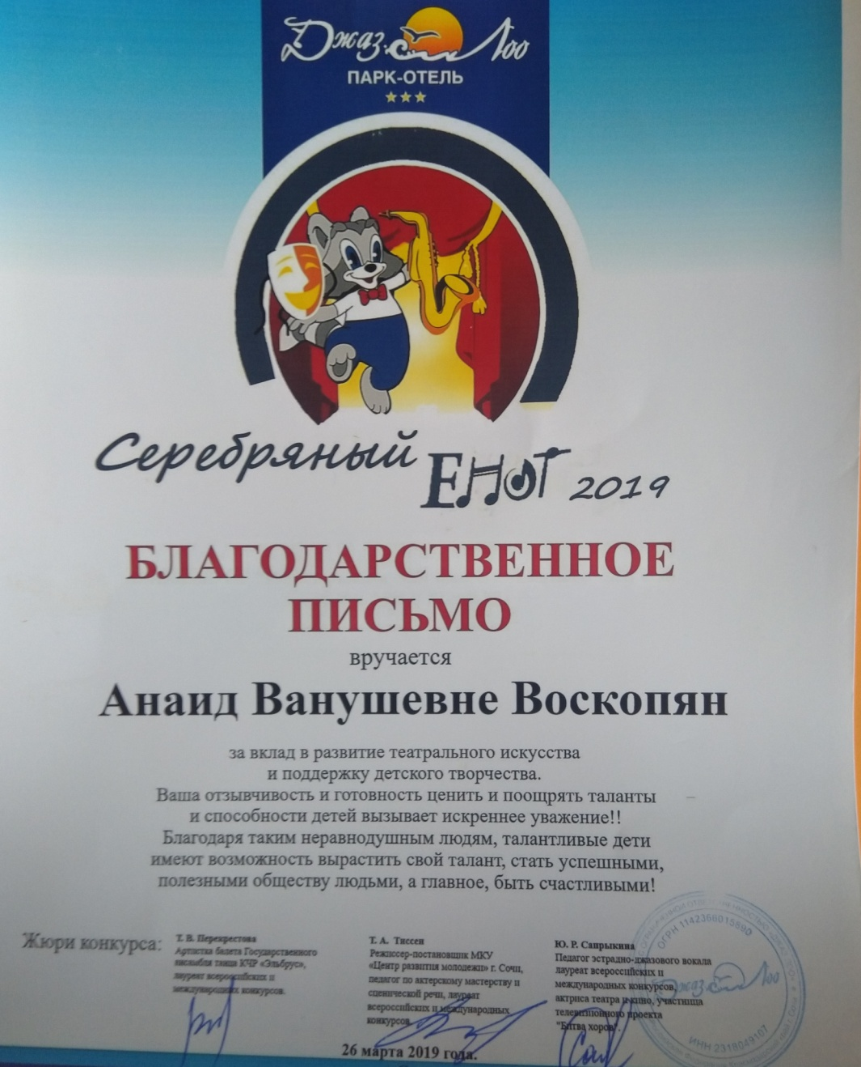
1 место в конкурсе «Серебряный Енот»

Slide 10
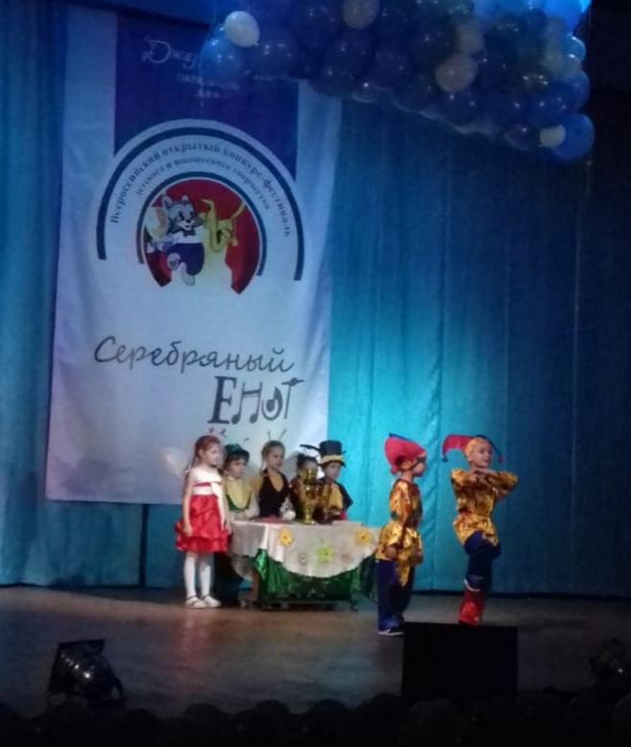
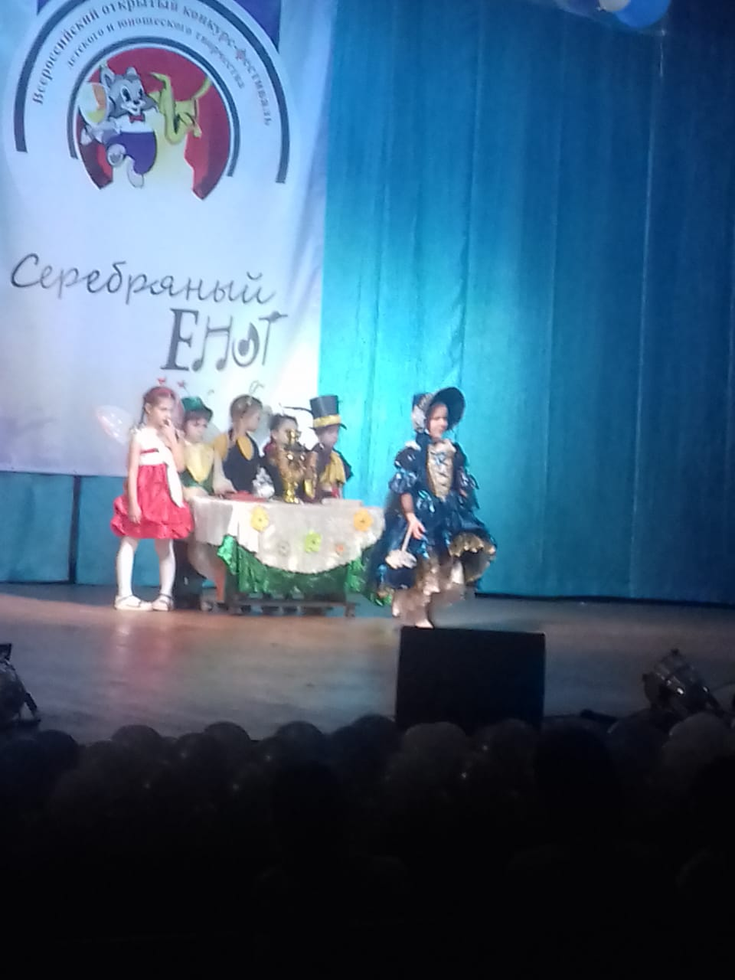

Slide 11
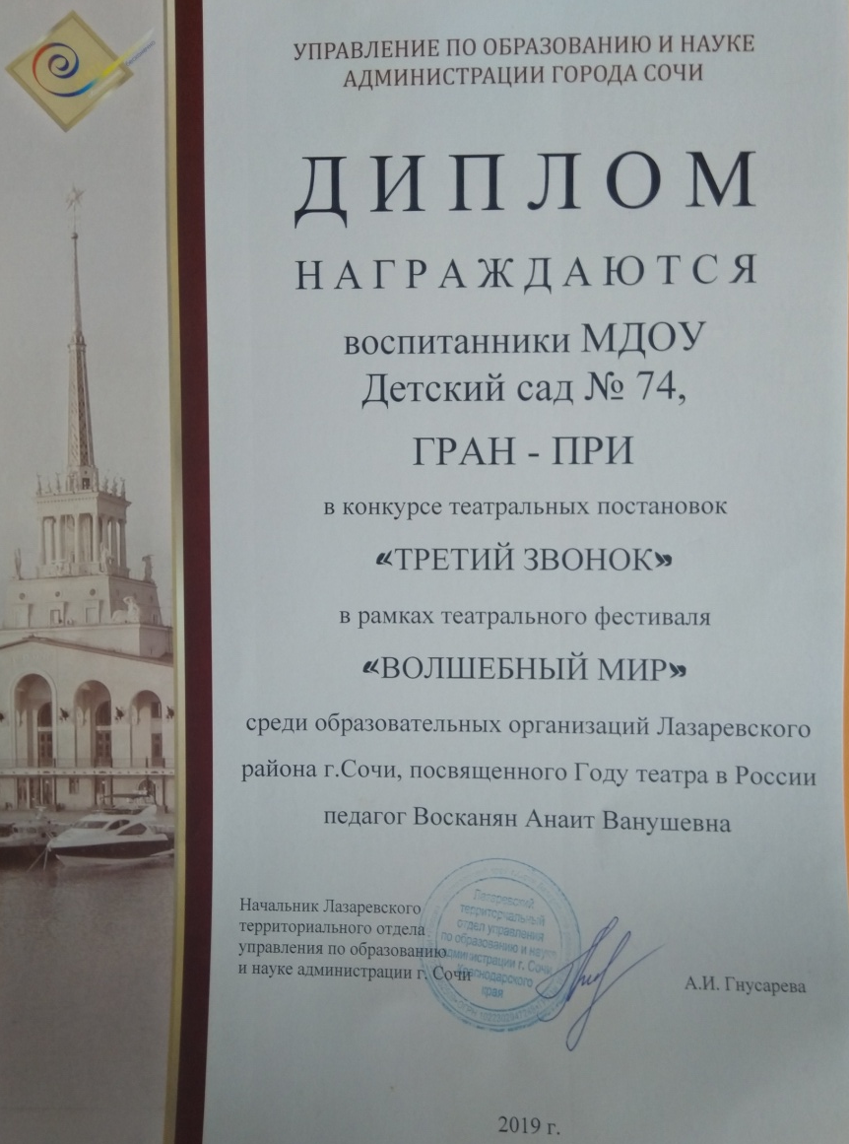
Гран-при в конкурсе театральных постановок «Третий звонок»

Slide 12
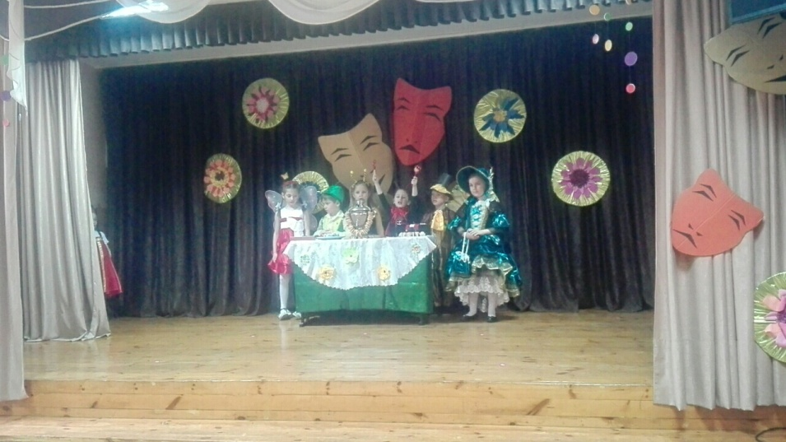
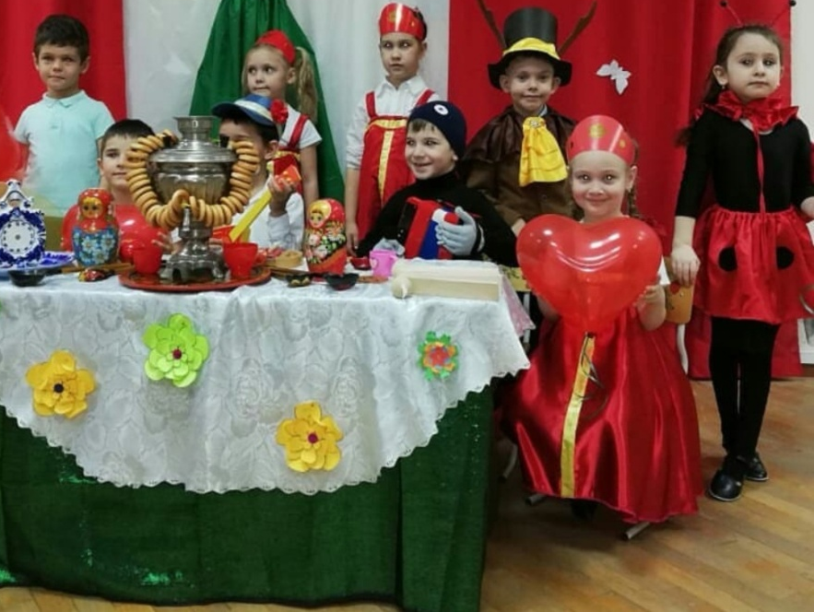
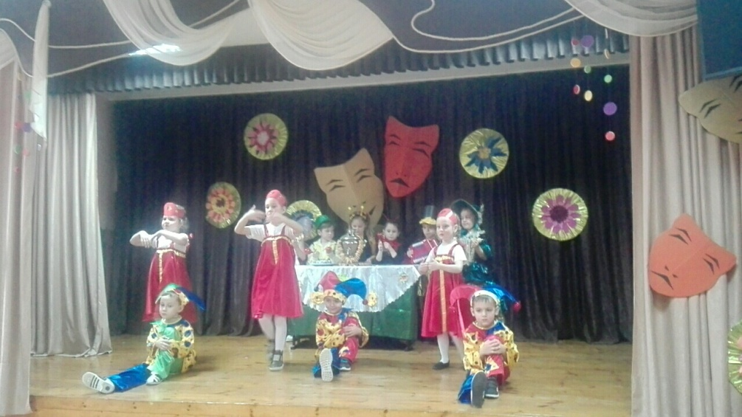
Театрализованная постановка по сказке К.И. Чуковского «Муха-Цокотуха»

Slide 13
Участие в разработке программно-методического сопровождения образовательного процесса:
разработала учебно-тематическое пособие на тему: «Эстрадное пение»

Slide 14
Методическая копилка
Разработала авторские сценарии праздников и досуговых мероприятий:
«День знаний»
«Золотая осень»
«Дорогая мамочка»
Новый год «Приключения Фиксиков», «Снежная королева»
День защитника Отечества «Марш парадов»
«Весна красна»
Международный женский день «Праздник красоты»
9 мая «Помним, гордимся, чтим…»
Выпускной бал «Куда уходит детство…»
День защиты детей «Должны смеяться дети»
«В деревне у бабушки»
День Нептуна «Морские обитатели»

Slide 15
САМООБРАЗОВАНИЕ
«Способы развития музыкального слуха»

Slide 16
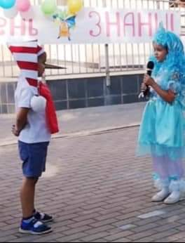
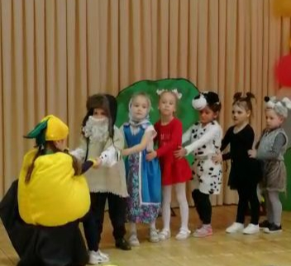
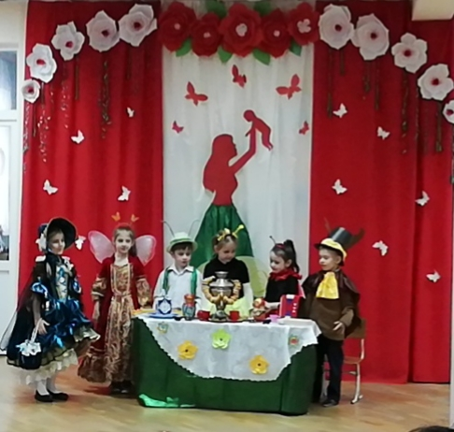
Культурно-досуговая деятельность педагога
Театрализованные постановки

Slide 17
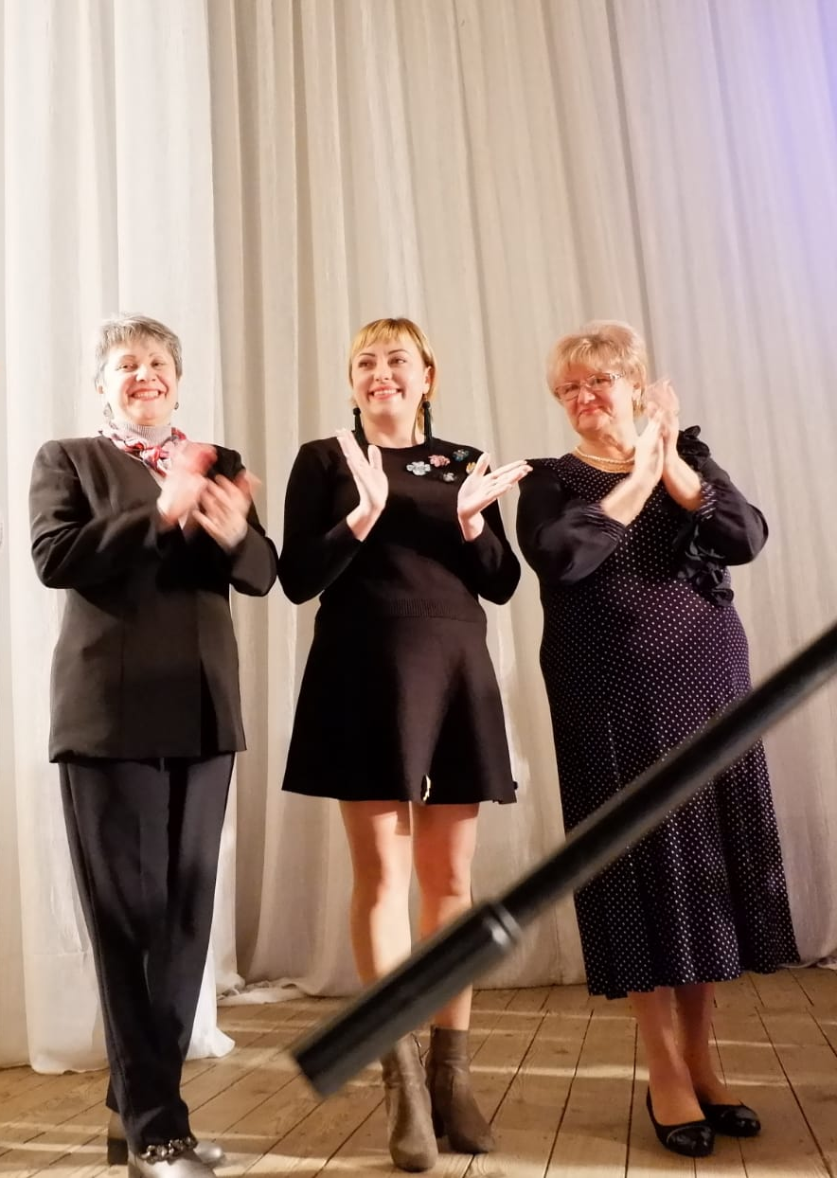
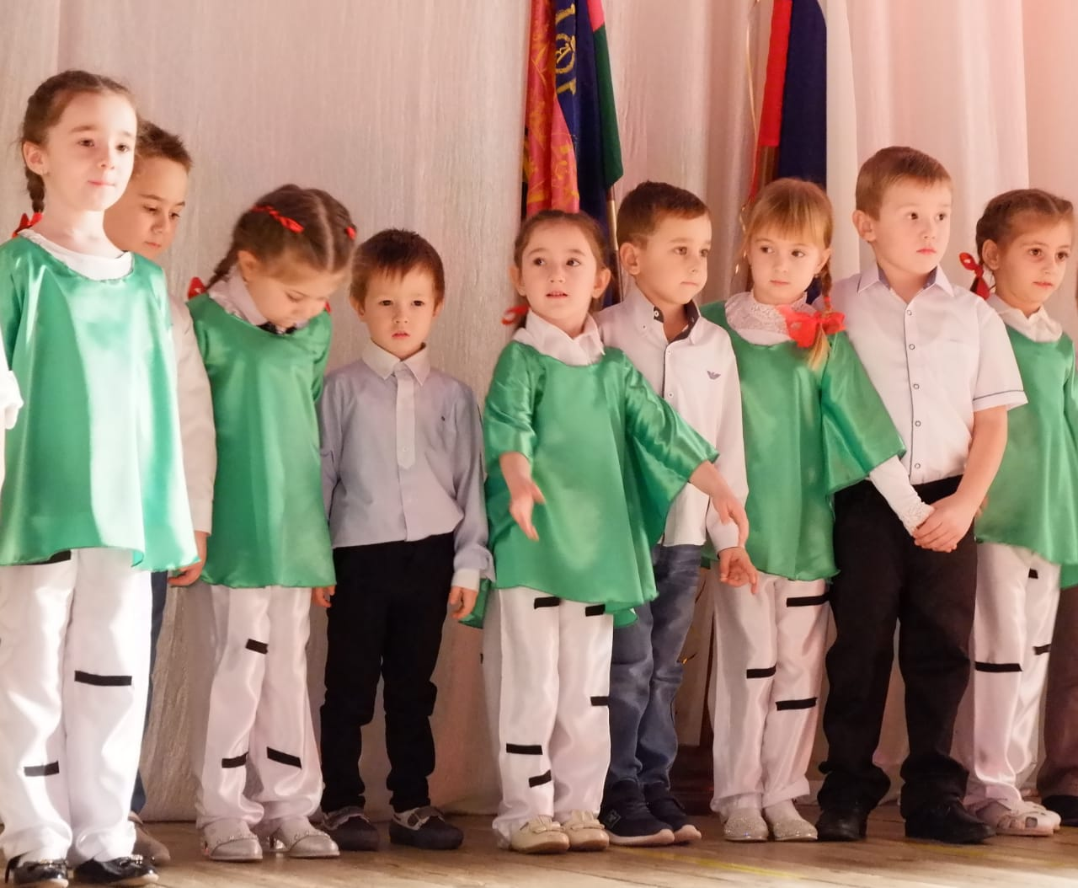
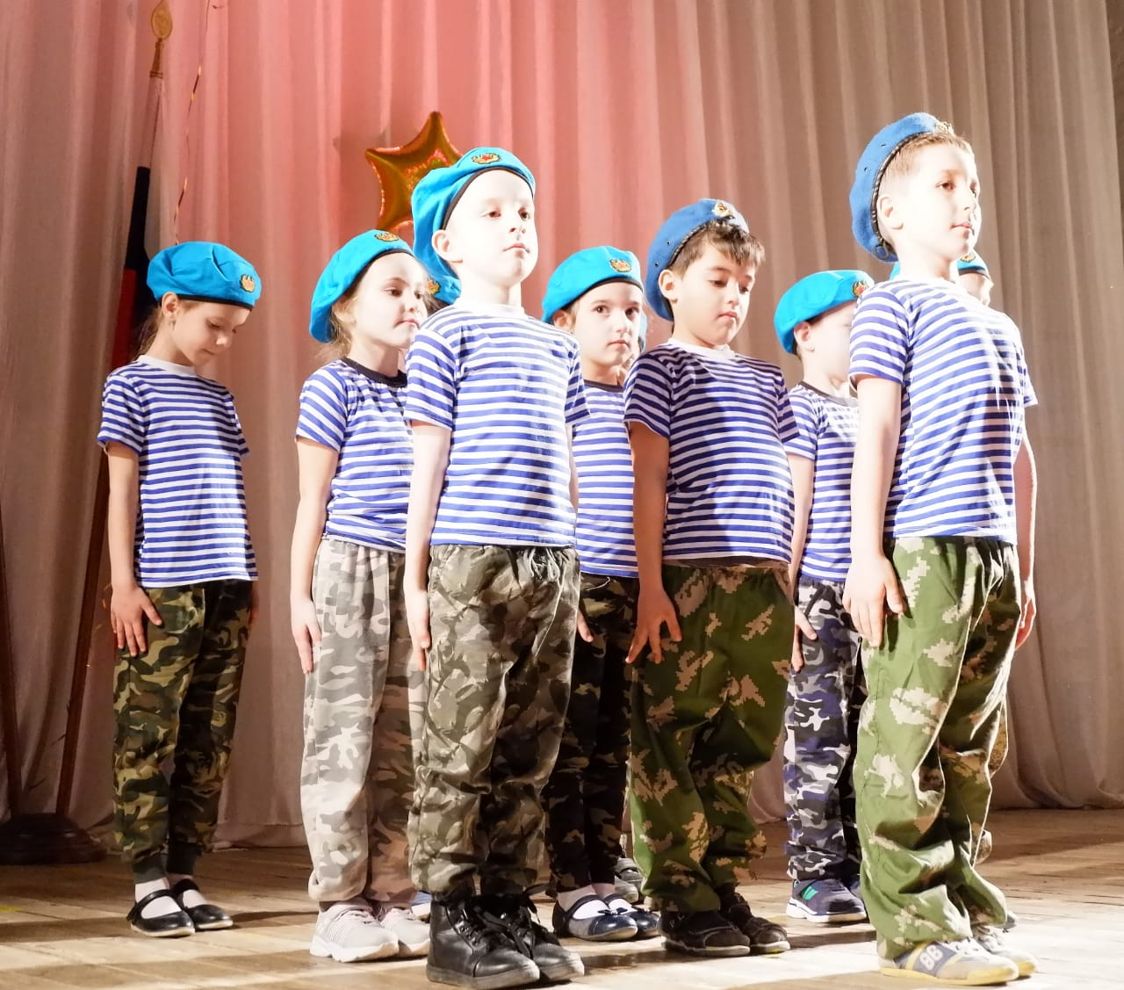
Взаимодействие с общественностью микрорайона

Slide 18
РЕЙТИНГ ПЕДАГОГА
Анаит Ванушевна творчески подходит к своей работе. Приоритетом в деятельности музыкального руководителя является создание благоприятных условий для приобщения детей к музыке. Педагог организует и принимает активное участие во всех мероприятиях, проводимых в ДОУ. Исполнительна, коммуникабельна, дисциплинирована. Пользуется авторитетом среди коллег и родителей.
Администрация и педагоги МДОУ №74

Slide 19
Увлечения вне профессиональной деятельности:
печет пирожные;
играет на фортепиано

Slide 20
Спасибо за внимание

